Slide 1










PROYECTO
LitBrigde
Integrantes: Constanza Aranguiz - Ninoska Muñoz

Slide 2


PROBLEMATICA Y SOLUCIÓN
La complejidad de la lectura de libros en el mismo idioma nativo y el acceso a estos, teniendo altos costos en la traducción manual y presentando procesos largos de traducción, siendo estos de varias semanas. La visión es desarrollar un sistema de traducción automática e inmediata que optimice la accesibilidad global del contenido, asegure la seguridad y privacidad del usuario.

Slide 3
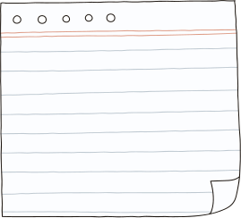





ESTADISTICAS
2.000 a 5.000 USD
32,6%
Bilingüe
10%
USUARIOS QUE PREFIEREN LEER EN PLATAFORMAS DEBIDO A OFRECER CONTENIDO TRADUCIDO.
LA TRADUCCIÓN PARA UN LIBRO MEDIANO DE 200 A 300 PÁGINAS IMPLICA GRANDES COSTOS.
Monolingüe:
90%
7/10
70%
PERSONAS DECLARAN TENER MUCHO O BASTANTE INTERES EN LA LECTURA POR GUSTO
DE AUMENTO EN ACCESO A CONTENIDOS EXTRANJEROS

Slide 4
METODOLOGIA
Sprint 1 - Fase de Planificación
Lanzamiento del proyecto con un Kick Off, elaboración y aprobación del Acta de Constitución, definición de requerimientos generales y organización del equipo.
Sprint 2 - Fase de Análisis y diseño
Definición detallada de requerimientos específicos y objetivos mediante historias de usuario, creación de mockups y diseño de la solución, y elaboración del plan de proyecto.
Sprint 3 - Fase de Desarrollo
Configuración del ambiente de desarrollo, creación de módulos de inicio de sesión, registro y páginas principales, implementación de la base de datos, desarrollo de APIs de libros y traducción, e integración del sistema.
Sprint 4 - Fase de implementación y cierre
Realización de pruebas unitarias (inicio de sesión y APIs), pruebas de integración, migración del sistema a producción, elaboración de informe de calidad y cierre del proyecto.
Sprint 5 - Fase de revisión y mejora continua
se evalúa el proyecto, se obtiene feedback y se planifican mejoras. Los entregables son el informe de cierre, el plan de mejora continua y el backlog actualizado.

Slide 5





STACK TENOLOGICO
Xampp: Es una herramienta popular para el desarrollo local, lo que permite a los desarrolladores crear y probar aplicaciones web en sus máquinas locales antes de lanzarlas a un servidor en producción. phpMyAdmin es una herramienta web que facilita la administración de bases de datos MySQL.
Django: Framework principal para el desarrollo de nuestra plataforma, de alto nivel en Python que facilita la creación de aplicaciones web rápidas y seguras
Frontend: HTML es estructura básica de nuestra página web. Como framework de CSS, utilizaremos Bootstrap para facilitar un desarrollo más rápido de nuestro sitio web.
01.
02.
03.
04.

Slide 6



APIs
01.GOOGLE BOOKS API
Permite a los desarrolladores acceder a un amplia base de datos de libros y sus metadatos. Puedes buscar libros, obtener información sobre ellos, acceder a reseñas, imágenes de portada y más. La API está diseñada para facilitar la integración de información sobre los libros en aplicaciones y sitios web.
02.CHATGPT API
Permite a los desarrolladores acceder a modelos de inteligencia artificial avanzados, como GPT, para generar texto, completar frases, traducir, resumir y realizar tareas de procesamiento de lenguaje natural. La API está diseñada para facilitar la integración de capacidades de IA en aplicaciones o servicios.

Slide 7

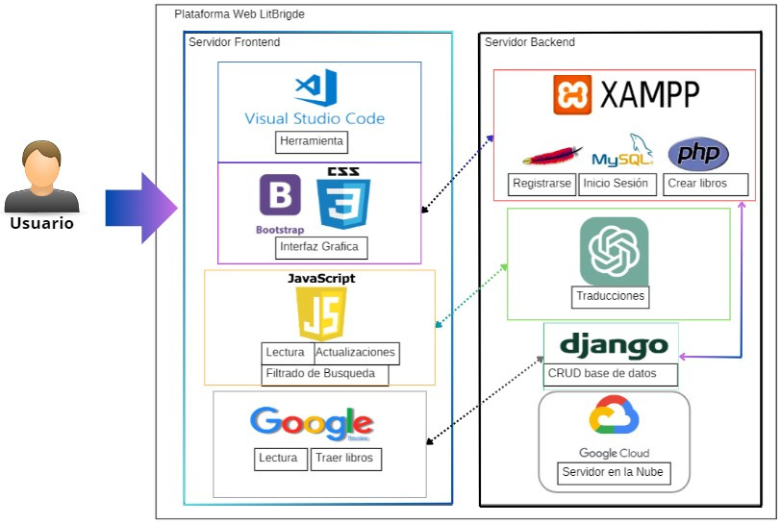

ARQUITECTURA

Slide 8

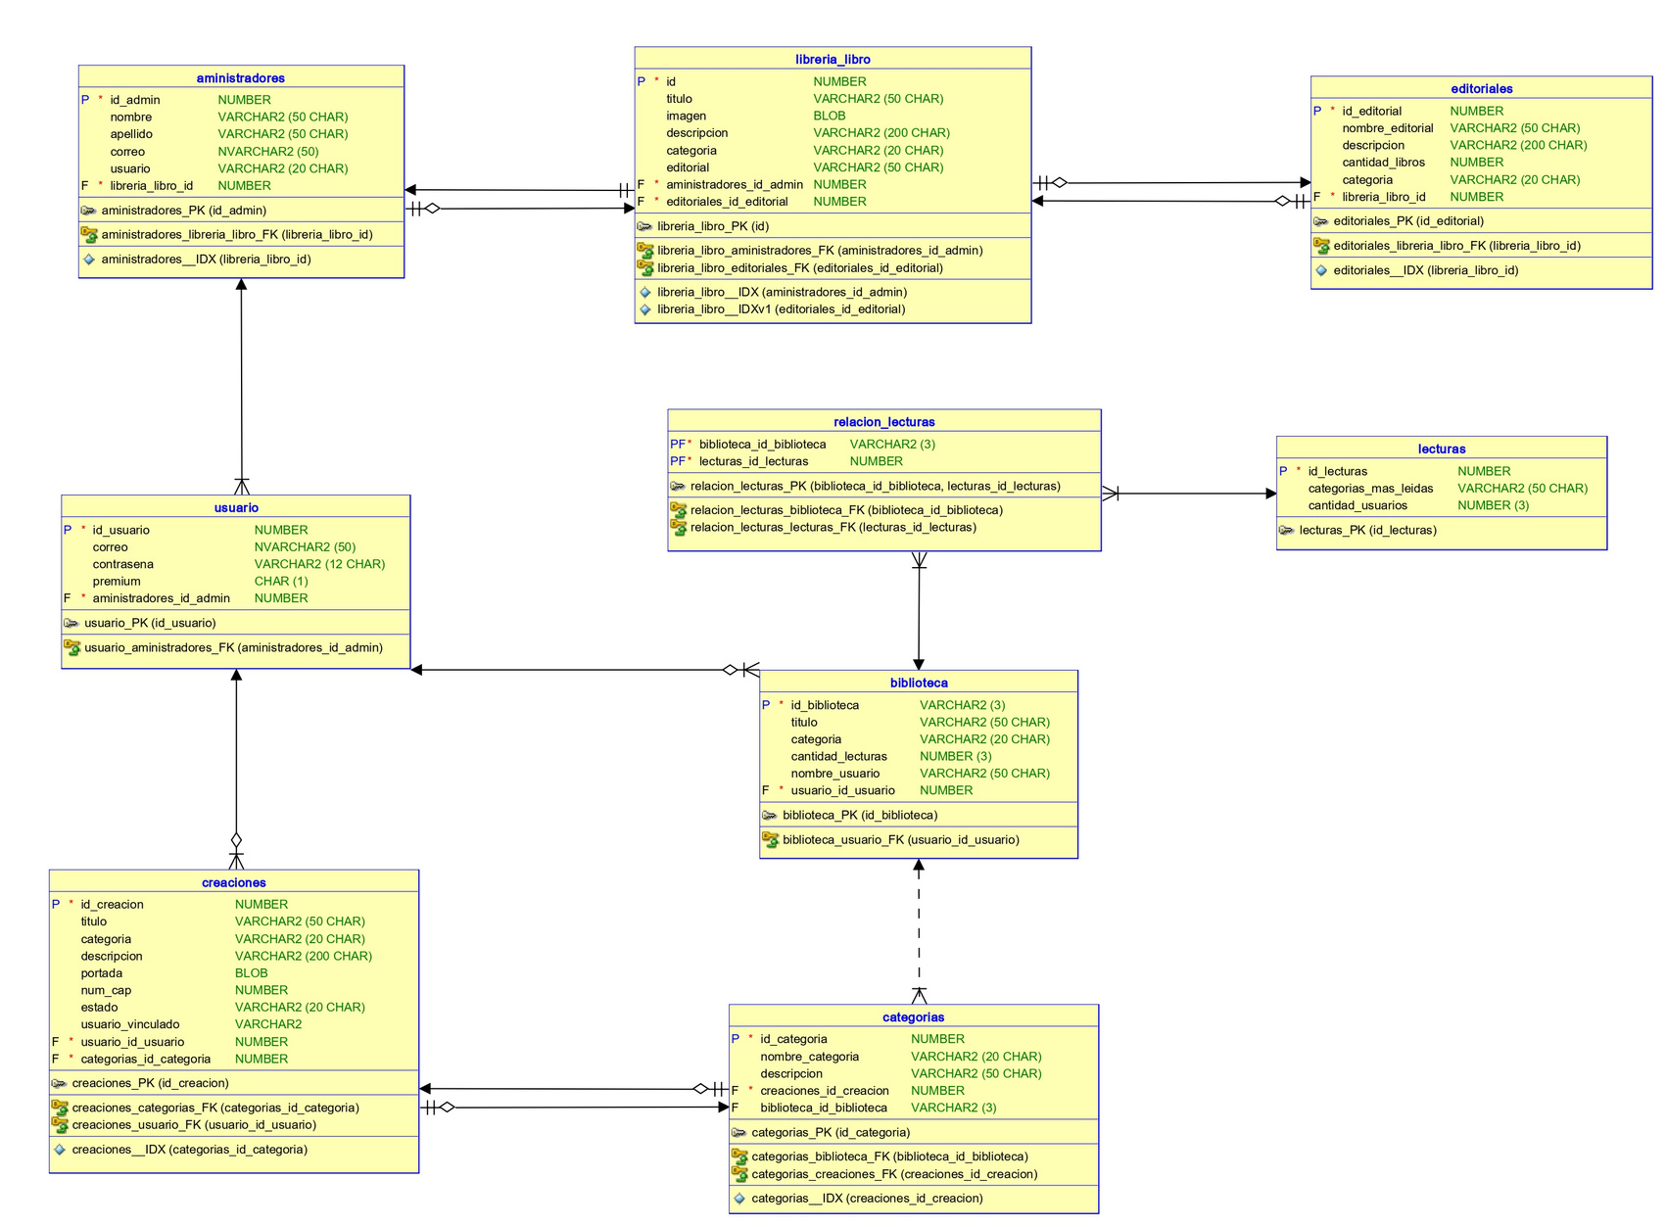

DIAGRAMA BD

Slide 9


HISTORIAS DE USUARIO
USUARIO
Administrador
Contamos con 20 historias de usuarios
en las cuales tenemos como principales:
US001 Acceso a la Pagina Web.
US003 Mejor experiencia de Lectura.
US005 Cambio de idioma de la interfaz.
US008 Interfaz Adaptable.
US019 Historias sugeridas.
US020 Biblioteca.
Contamos con 17 historias de usuarios en las cuales tenemos como principales:
AD002 Gestión de usuarios.
AD003 Registro de actividades de usuario.
AD005 Solicitud de cambio de idioma.
AD006 Copia de guardado.
AD007 Recuperar cuenta eliminada.
AD010 Términos de privacidad.

Slide 10

COBERTURA DE PRUEBAS
ALTA | MEDIO | BAJA
Unitaria - El usuario ingresa sus credenciales para el inicio de sesión | Funcional - El usuraio hace clic en "Cerrar Cuenta" | Funcional - El usuario hace clic en la sección "Iniciar sesión"
Funcional - El usuario hace clic en la sección "Registro". |  | No Funcional - El usuario hace click en el botón "volver".
Unitaria - El usuario rellena los campos solicitados para el registro y presiona registrarse. |  | Funcional - El usuario hace clic en el "libro".
FUNCIONALES | NO FUNCIONALES | UNITARIAS
17 | 1 | 4

Slide 11
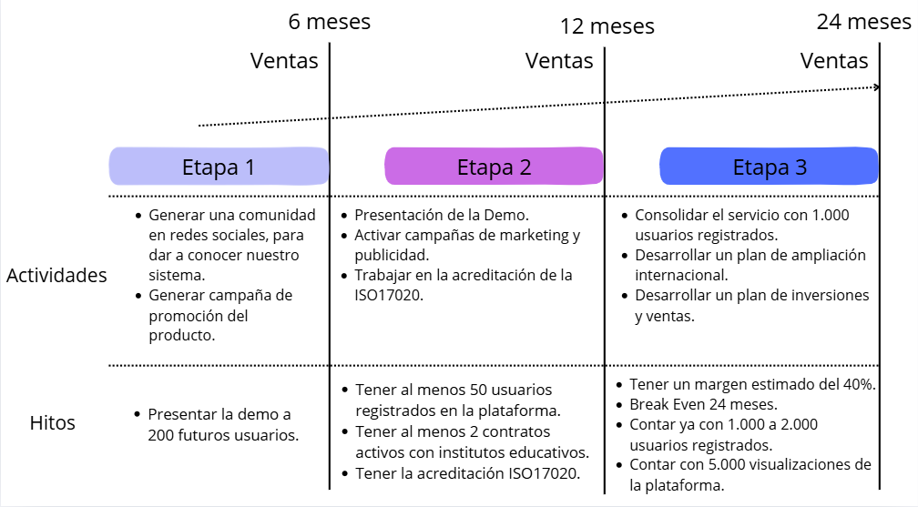


PROYECCIONES

Slide 12

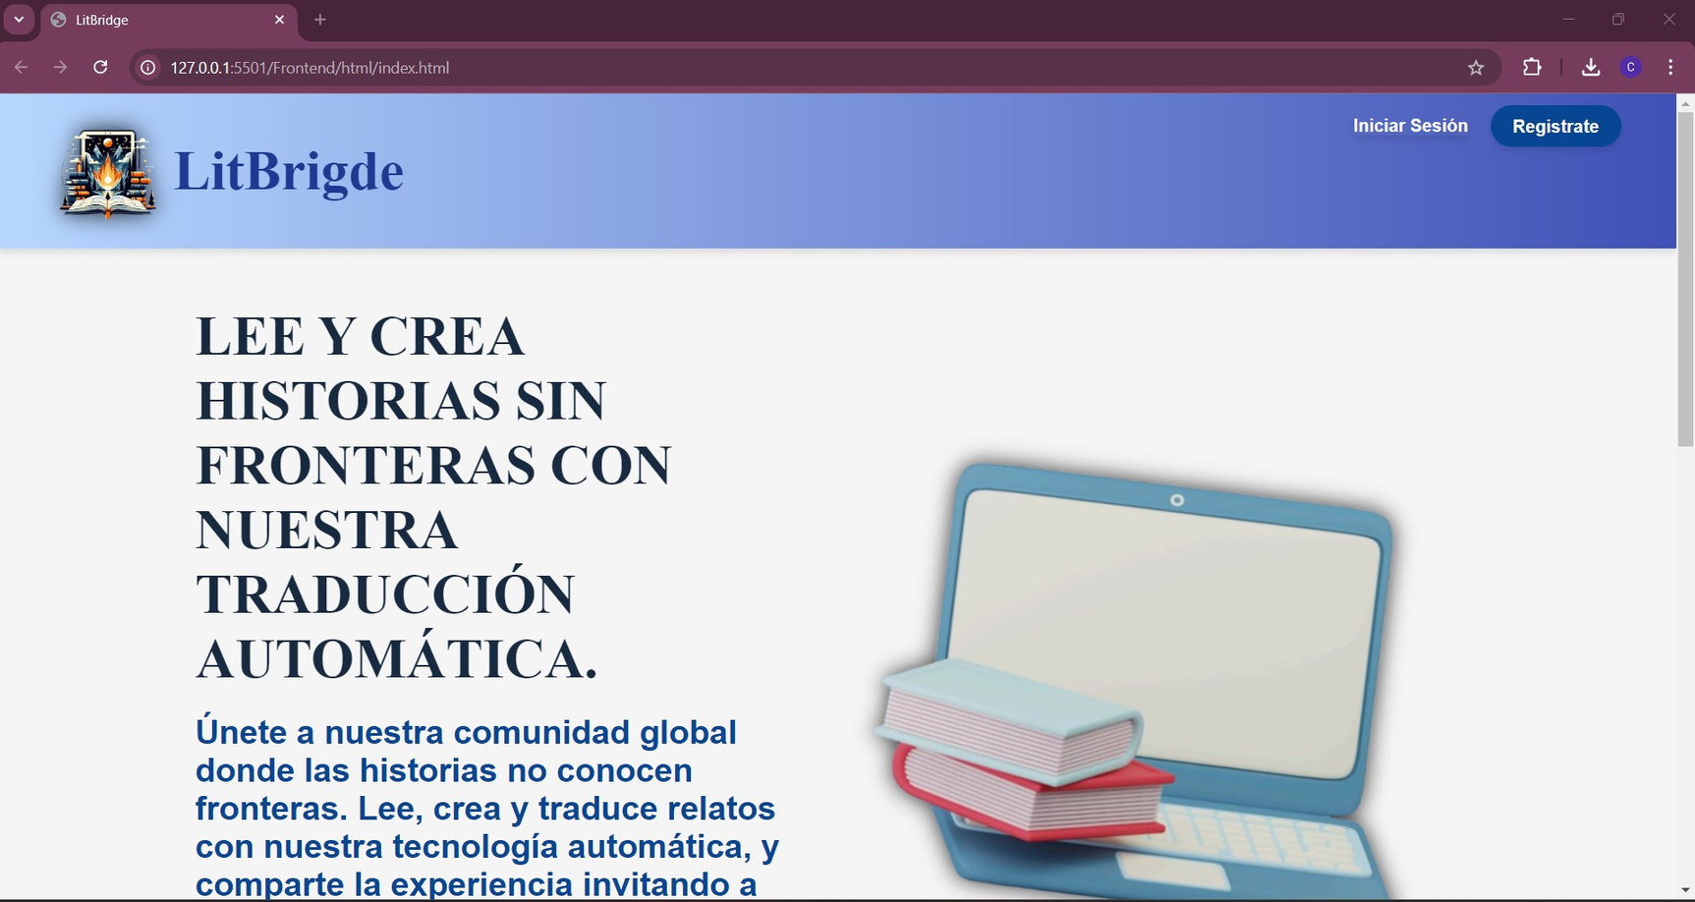
PLATAFORMA

Slide 13



PRÓXIMAS MEJORAS
Agregar
Arreglar
Perfil de usuario
Recordar contraseña
Editar Perfil
Mis Historias
Icono de la pagina.
Filtro para buscar libros.
Biblioteca
Botón de Guardar Credenciales

Slide 14
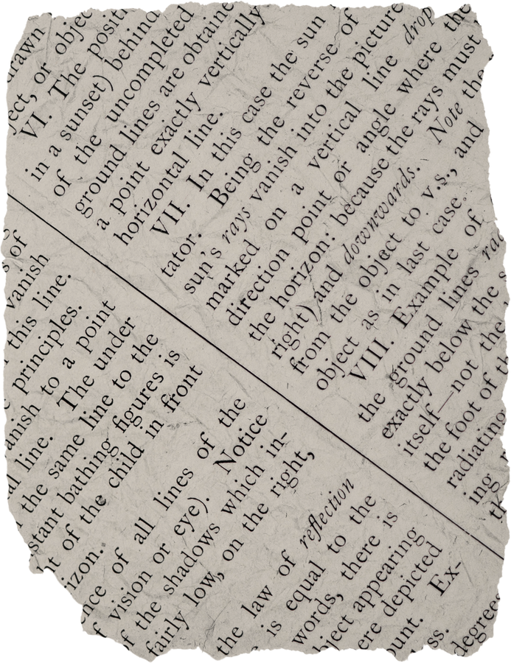

¡MUCHAS GRACIAS!

